Slide 1

DISEÑO DE SOFTWARE · SEMANA 7
Patrones de Diseño Modernos
Soluciones reutilizables para un software flexible y mantenible
Ing. Jonathan Solís Parajeles | ITCR

Slide 2



FUNDAMENTOS
¿Qué es un patrón de diseño?
Una solución general y reutilizable a un problema que aparece una y otra vez en el diseño de software.
No es código listo para copiar, sino una plantilla probada de cómo estructurar clases y objetos.
“Design Patterns” del Gang of Four (GoF), 1994.
Vocabulario común
Nombrar un diseño para entenderse en el equipo.
Problema
Contexto
Soluciones probadas
Evitan reinventar y repetir errores conocidos.
Solución
Consecuencias
Código mantenible
Diseños flexibles, fáciles de extender y cambiar.
Diseño de Software · Patrones de Diseño Modernos
Semana 7 · 02
Notes:
Definición de patrón (GoF) y sus beneficios.

Slide 3





DEL PROBLEMA A LA SOLUCIÓN
Niveles de abstracción del diseño
Arquitectura
Patrones de diseño
Implementación
Estructura global del sistema y sus grandes componentes.
Soluciones a nivel de clases y módulos. El puente entre ambos.
El código concreto que materializa las decisiones de diseño.
Los patrones son el puente entre la arquitectura y el código. Traducen las decisiones de alto nivel en estructuras concretas, reutilizables y comprobadas.
Diseño de Software · Patrones de Diseño Modernos
Semana 7 · 03
Notes:
Los patrones median entre la arquitectura (Semana 6) y el código.

Slide 4



ESTRUCTURA
Anatomía de un patrón
Todo patrón bien documentado responde a cuatro preguntas clave:
Nombre
Un término compartido que da vocabulario al equipo para hablar de diseño.
Problema
El contexto en el que aparece y las condiciones para aplicarlo.
Solución
La estructura de clases y objetos, sus roles y relaciones.
Consecuencias
Los beneficios y compromisos (trade-offs) de aplicarlo.
Diseño de Software · Patrones de Diseño Modernos
Semana 7 · 04
Notes:
Las cuatro partes que documenta todo patrón.

Slide 5



CLASIFICACIÓN GOF
Tres familias de patrones
Creacionales
Estructurales
De comportamiento
Cómo se crean los objetos, ocultando la lógica de instanciación.
Cómo se componen clases y objetos en estructuras más grandes.
Cómo interactúan y se reparten responsabilidades los objetos.
Singleton
Factory Method
Abstract Factory
Builder
Adapter
Decorator
Facade
Composite
Observer
Strategy
Command
State
Diseño de Software · Patrones de Diseño Modernos
Semana 7 · 05
Notes:
Las tres familias GoF con ejemplos de cada una.

Slide 6



FAMILIA 1
Patrones creacionales
Singleton
Factory Method
Garantiza una única instancia global compartida en toda la app.
Ej: configuración, logger, conexión.
Delega en subclases qué objeto concreto crear.
Ej: distintos tipos de reporte o notificación.
Abstract Factory
Builder
Crea familias de objetos relacionados sin acoplarse a sus clases.
Ej: componentes de UI web vs. móvil.
Construye objetos complejos paso a paso.
Ej: query builder, formularios dinámicos.
Diseño de Software · Patrones de Diseño Modernos
Semana 7 · 06
Notes:
Creacionales: cómo se instancian los objetos.

Slide 7
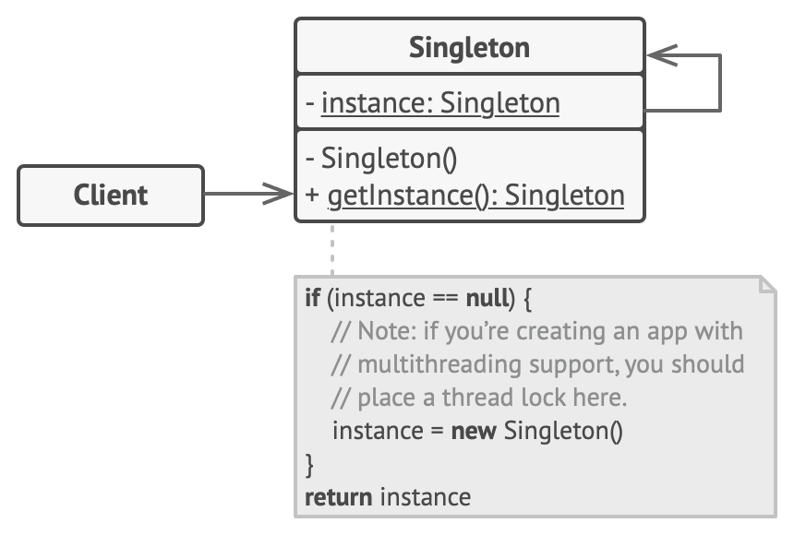
PATRÓN CREACIONAL
Singleton
Garantiza que una clase tenga una única instancia y ofrece un punto de acceso global a ella.
CÓMO LEERLO
Un campo estático guarda la única instancia; el constructor es privado y getInstance() la crea la primera vez o la devuelve.
Ej: configuración, logger, conexión.
Fuente del diagrama: refactoring.guru
Diseño de Software · Patrones de Diseño Modernos
Semana 7 · 07
Notes:
Singleton: una sola instancia con punto de acceso global.

Slide 8
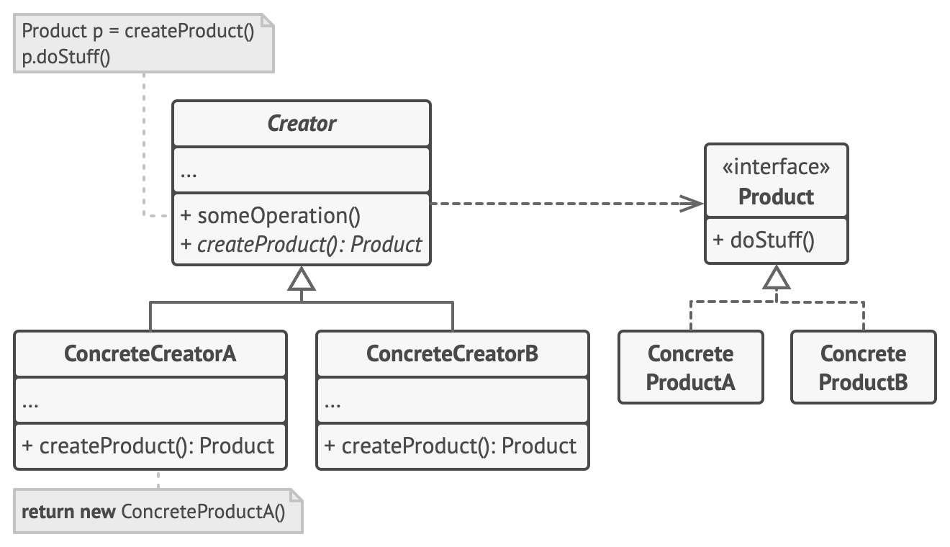
PATRÓN CREACIONAL
Factory Method
Define una interfaz para crear objetos, pero deja que las subclases decidan qué clase concreta instanciar.
CÓMO LEERLO
El Creator declara factoryMethod(); cada ConcreteCreator lo redefine para devolver su ConcreteProduct.
Ej: distintos tipos de reporte o notificación.
Fuente del diagrama: refactoring.guru
Diseño de Software · Patrones de Diseño Modernos
Semana 7 · 08
Notes:
Factory Method: las subclases eligen la clase concreta a crear.

Slide 9
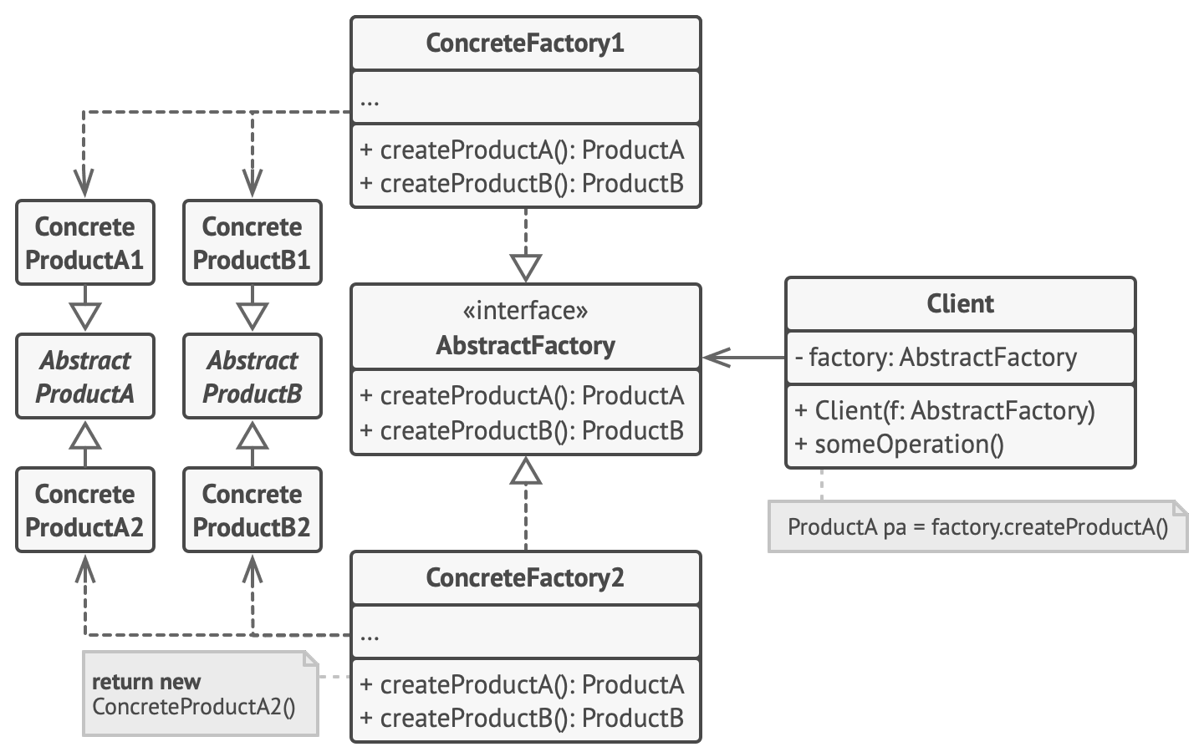
PATRÓN CREACIONAL
Abstract Factory
Crea familias de objetos relacionados sin acoplar el código a sus clases concretas.
CÓMO LEERLO
La fábrica abstracta agrupa varios métodos de creación; cada fábrica concreta produce una familia coherente.
Ej: componentes de UI para web vs. móvil.
Fuente del diagrama: refactoring.guru
Diseño de Software · Patrones de Diseño Modernos
Semana 7 · 09
Notes:
Abstract Factory: familias de objetos relacionados.

Slide 10
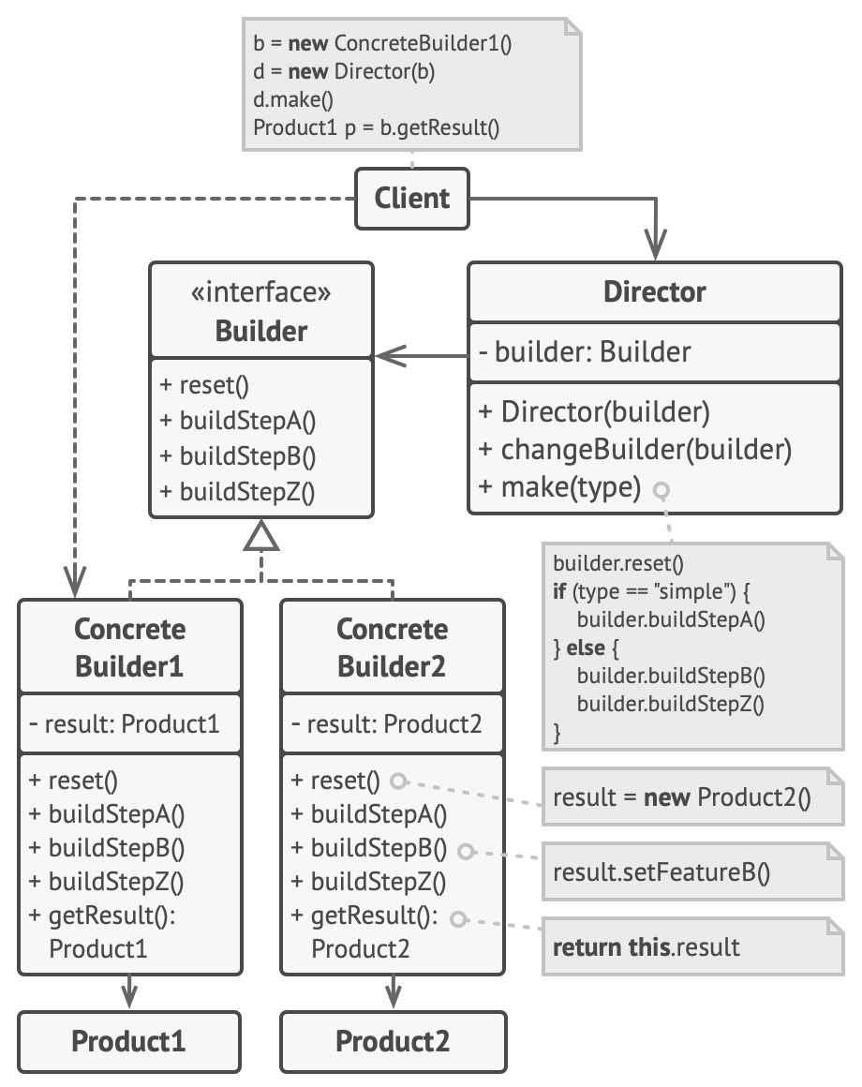
PATRÓN CREACIONAL
Builder
Construye objetos complejos paso a paso, separando la construcción de su representación final.
CÓMO LEERLO
El Director orquesta los pasos; cada Builder concreto los implementa y arma un producto distinto.
Ej: query builder, formularios dinámicos.
Fuente del diagrama: refactoring.guru
Diseño de Software · Patrones de Diseño Modernos
Semana 7 · 10
Notes:
Builder: construcción paso a paso de objetos complejos.

Slide 11




FAMILIA 2
Patrones estructurales
Adapter
Decorator
Traduce una interfaz a otra para que dos partes encajen.
Ej: integrar una API o librería externa.
Añade comportamiento a un objeto sin modificar su clase.
Ej: middlewares, logging, permisos.
Facade
Composite
Ofrece una interfaz simple sobre un subsistema complejo.
Ej: una fachada para el módulo de pagos.
Trata objetos individuales y grupos de forma uniforme.
Ej: árbol de componentes o de archivos.
Diseño de Software · Patrones de Diseño Modernos
Semana 7 · 11
Notes:
Estructurales: cómo se componen clases y objetos.

Slide 12
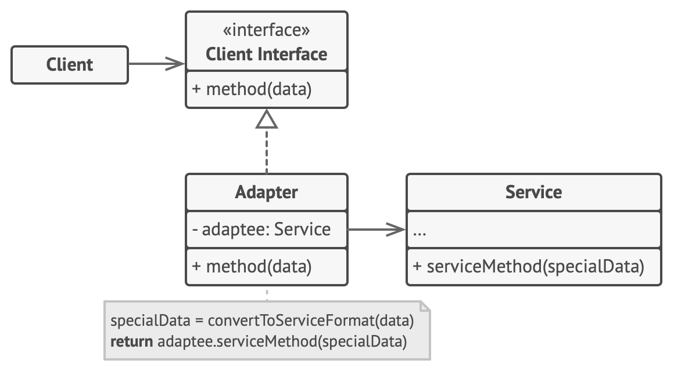
PATRÓN ESTRUCTURAL
Adapter
Permite que objetos con interfaces incompatibles colaboren mediante un traductor intermedio.
CÓMO LEERLO
El Adapter implementa la interfaz que el cliente espera y delega las llamadas en el objeto adaptado (Service).
Ej: integrar una API o librería externa.
Fuente del diagrama: refactoring.guru
Diseño de Software · Patrones de Diseño Modernos
Semana 7 · 12
Notes:
Adapter: traduce entre interfaces incompatibles.

Slide 13
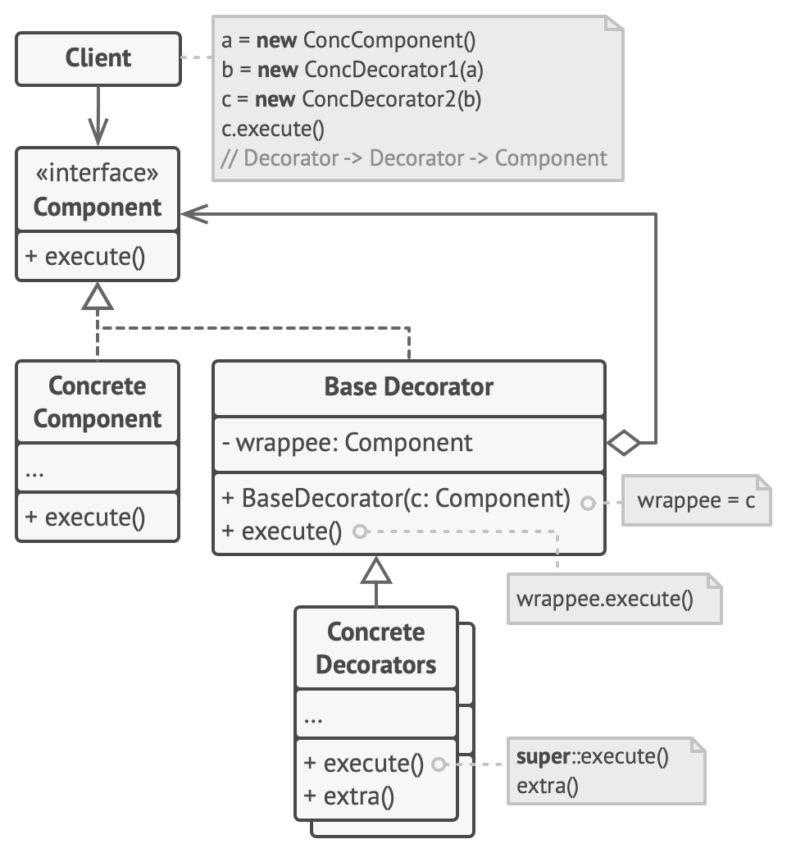
PATRÓN ESTRUCTURAL
Decorator
Añade responsabilidades a un objeto envolviéndolo, sin modificar su clase original.
CÓMO LEERLO
El Decorator implementa la misma interfaz que el componente y guarda una referencia a él para extender su comportamiento.
Ej: middlewares, logging, permisos.
Fuente del diagrama: refactoring.guru
Diseño de Software · Patrones de Diseño Modernos
Semana 7 · 13
Notes:
Decorator: envuelve un objeto para añadir comportamiento.

Slide 14
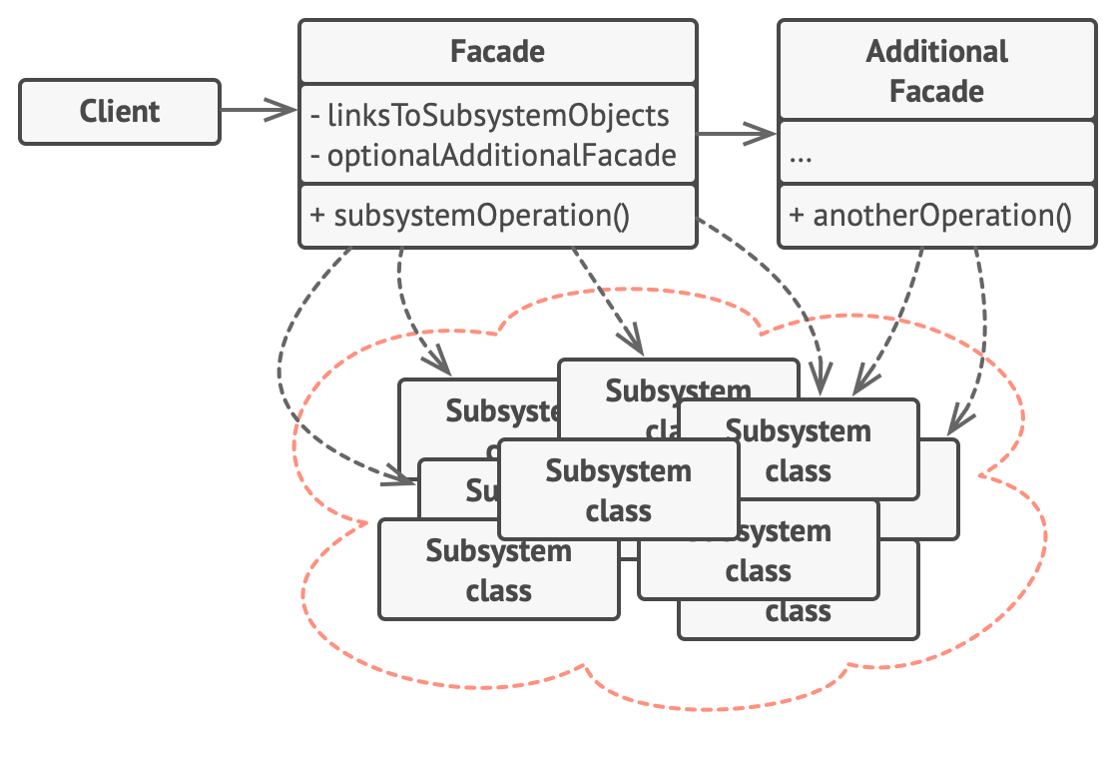
PATRÓN ESTRUCTURAL
Facade
Ofrece una interfaz simple y unificada sobre un subsistema complejo.
CÓMO LEERLO
La Facade conoce las clases del subsistema y decide a cuáles delegar cada petición del cliente.
Ej: una fachada para el módulo de pagos.
Fuente del diagrama: refactoring.guru
Diseño de Software · Patrones de Diseño Modernos
Semana 7 · 14
Notes:
Facade: interfaz simple sobre un subsistema complejo.

Slide 15
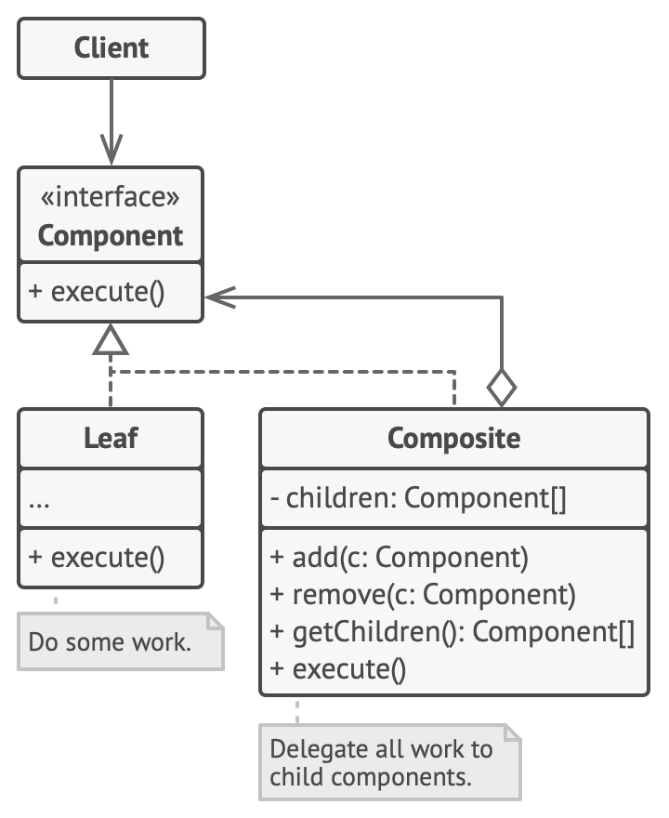
PATRÓN ESTRUCTURAL
Composite
Compón objetos en estructuras de árbol y trátalos de forma uniforme, sean hojas o compuestos.
CÓMO LEERLO
Leaf y Composite comparten una interfaz común; el Composite contiene hijos del mismo tipo y les reenvía el trabajo.
Ej: árbol de componentes o de archivos.
Fuente del diagrama: refactoring.guru
Diseño de Software · Patrones de Diseño Modernos
Semana 7 · 15
Notes:
Composite: estructuras de árbol tratadas de forma uniforme.

Slide 16




FAMILIA 3
Patrones de comportamiento
Observer
Strategy
Notifica automáticamente los cambios a varios suscriptores.
Ej: eventos, reactividad, pub/sub.
Intercambia algoritmos en tiempo de ejecución.
Ej: métodos de pago o de envío.
Command
State
Encapsula una acción como un objeto.
Ej: deshacer/rehacer, colas de tareas.
Cambia el comportamiento según el estado interno.
Ej: estados de un pedido o solicitud.
Diseño de Software · Patrones de Diseño Modernos
Semana 7 · 16
Notes:
Comportamiento: cómo interactúan y se comunican los objetos.

Slide 17
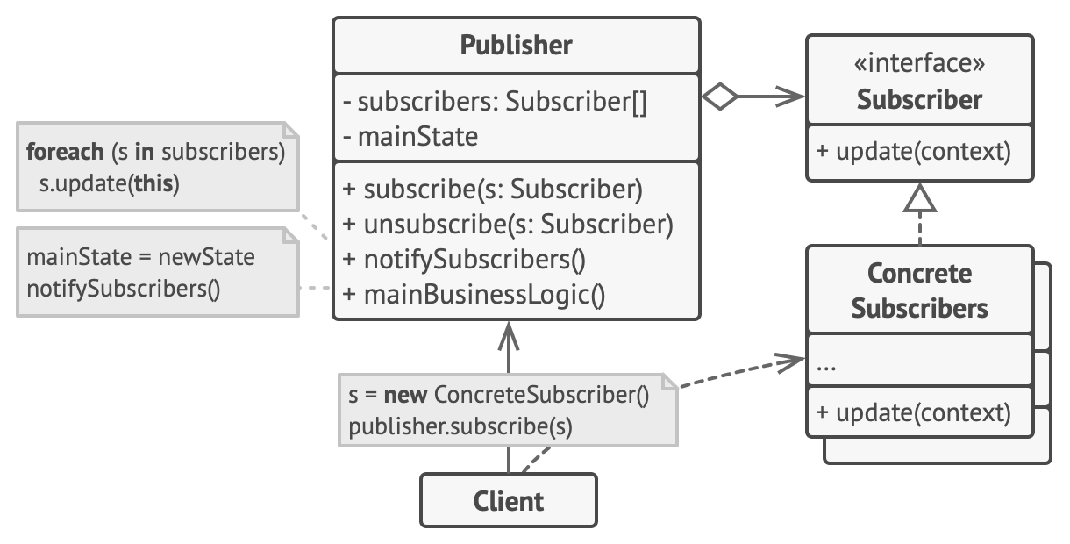
PATRÓN DE COMPORTAMIENTO
Observer
Define una dependencia uno-a-muchos para notificar automáticamente los cambios de estado.
CÓMO LEERLO
El Publisher mantiene una lista de Subscribers y, al cambiar, llama al método update() de cada uno.
Ej: eventos, reactividad, pub/sub.
Fuente del diagrama: refactoring.guru
Diseño de Software · Patrones de Diseño Modernos
Semana 7 · 17
Notes:
Observer: notificación uno-a-muchos de cambios de estado.

Slide 18
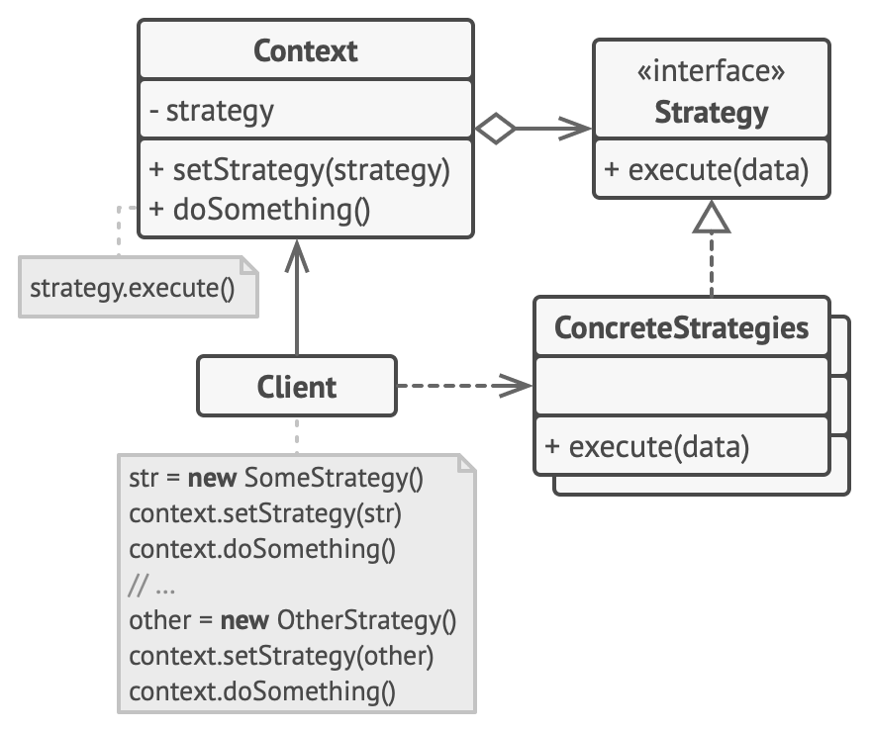
PATRÓN DE COMPORTAMIENTO
Strategy
Define una familia de algoritmos intercambiables y encapsula cada uno por separado.
CÓMO LEERLO
El Context guarda una referencia a una Strategy y le delega el trabajo; cambiar la estrategia cambia el algoritmo.
Ej: métodos de pago o de envío.
Fuente del diagrama: refactoring.guru
Diseño de Software · Patrones de Diseño Modernos
Semana 7 · 18
Notes:
Strategy: algoritmos intercambiables en tiempo de ejecución.

Slide 19
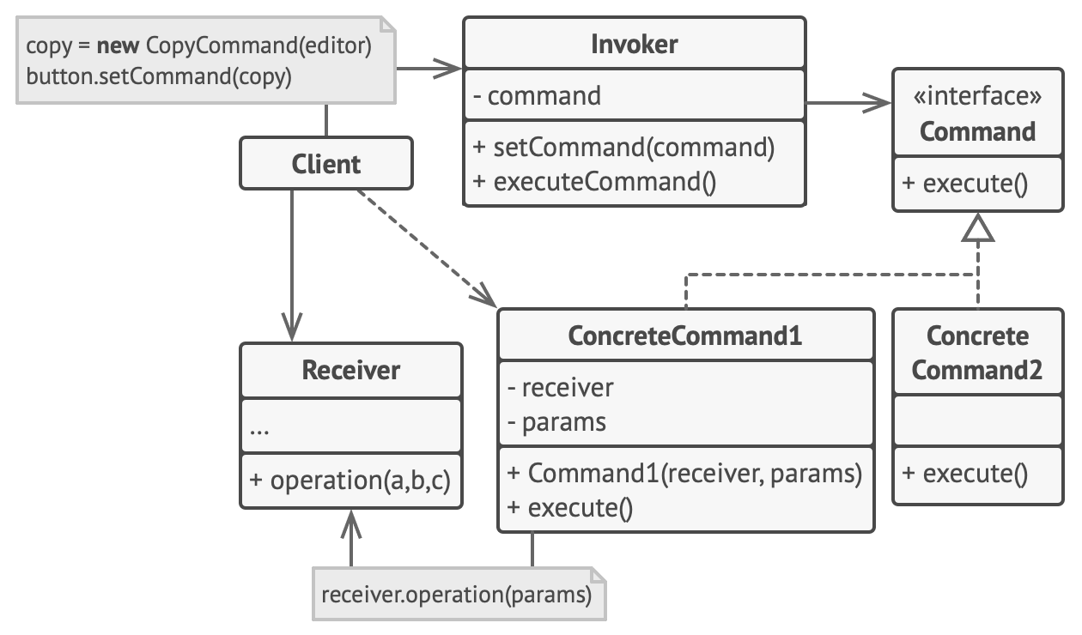
PATRÓN DE COMPORTAMIENTO
Command
Encapsula una petición como un objeto, con toda la información necesaria para ejecutarla.
CÓMO LEERLO
El Invoker dispara execute(); cada ConcreteCommand traduce la llamada en acciones sobre un Receiver.
Ej: deshacer/rehacer, colas de tareas.
Fuente del diagrama: refactoring.guru
Diseño de Software · Patrones de Diseño Modernos
Semana 7 · 19
Notes:
Command: la petición encapsulada como un objeto.

Slide 20
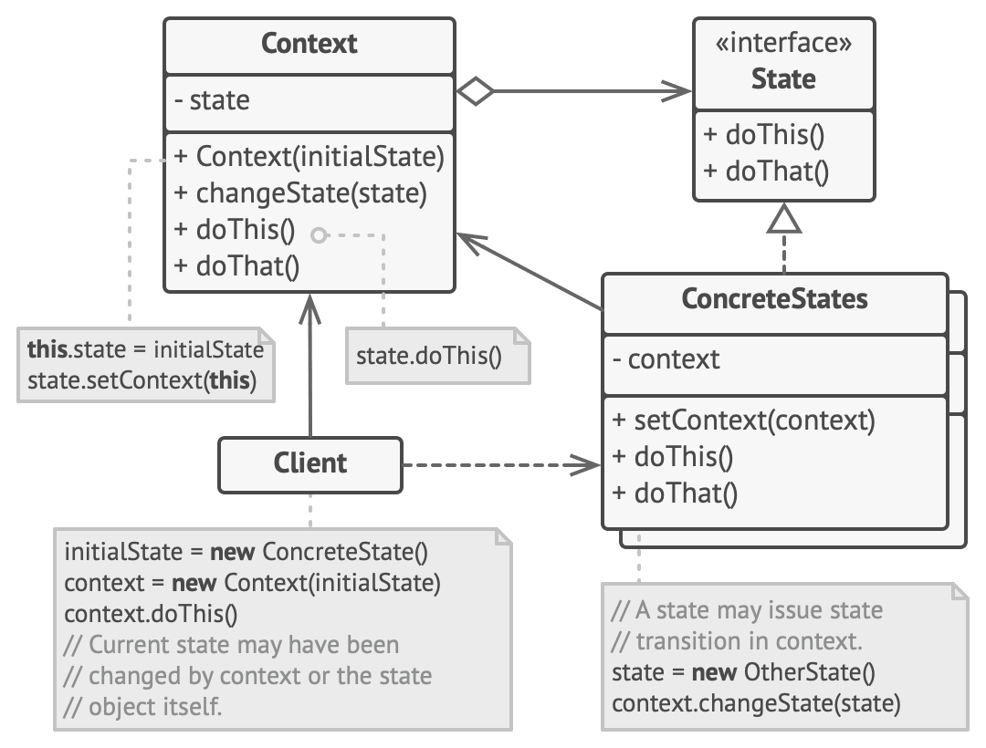
PATRÓN DE COMPORTAMIENTO
State
Permite que un objeto altere su comportamiento cuando cambia su estado interno.
CÓMO LEERLO
El Context delega en un objeto State; al cambiar de estado concreto cambia el comportamiento, sin condicionales gigantes.
Ej: estados de un pedido o solicitud.
Fuente del diagrama: refactoring.guru
Diseño de Software · Patrones de Diseño Modernos
Semana 7 · 20
Notes:
State: el comportamiento cambia con el estado interno.

Slide 21




MÁS ALLÁ DEL GOF
Patrones modernos de aplicación
Inyección de dependencias
Repository
Una clase recibe sus dependencias en lugar de crearlas.
Ej: el corazón de NestJS, Angular y Spring.
Abstrae y centraliza el acceso a los datos.
Ej: separar la lógica de la base de datos.
MVC / MVVM
DTO & Middleware
Separa datos, lógica de negocio y presentación.
Ej: backend en capas, apps frontend.
Transporta datos y aplica lógica transversal.
Ej: pipes, guards e interceptors.
Diseño de Software · Patrones de Diseño Modernos
Semana 7 · 21
Notes:
Patrones modernos presentes en frameworks reales.

Slide 22



EN PROFUNDIDAD
Inyección de dependencias (DI)
Inversión de control: la clase no crea sus dependencias, las recibe desde fuera. Un contenedor se encarga de proveerlas.
servicio-gastos.ts
// Sin DI: crea su propia dependencia
class ServicioGastos {
repo = new RepoGastos(); // acoplado
}
// Con Inyección de Dependencias
@Injectable()
class ServicioGastos {
constructor(
private repo: RepoGastos, // inyectado
) {}
}
Bajo acoplamiento
Las clases dependen de interfaces, no de implementaciones.
Fácil de probar
Se inyectan simulaciones (mocks) en las pruebas.
Reutilizable
La misma clase sirve en distintos contextos.
Diseño de Software · Patrones de Diseño Modernos
Semana 7 · 22
Notes:
DI en detalle, con ejemplo estilo NestJS.

Slide 23



CASO PRÁCTICO
El patrón Repository
Controlador
Servicio
Repositorio
Base de datos
Recibe la petición HTTP.
Aplica la lógica de negocio.
Abstrae el acceso a datos.
Almacena la información.
El repositorio oculta el origen de los datos detrás de una interfaz.
Cambiar de PostgreSQL a memoria o a otra API no afecta al resto de la app.
Cada capa tiene una única responsabilidad y se prueba por separado.
Así se estructura la budget-api que construirás con NestJS en la Semana 8.
Diseño de Software · Patrones de Diseño Modernos
Semana 7 · 23
Notes:
Repository: las capas de la budget-api (Semana 8).

Slide 24


SEÑALES DE ALERTA
Patrones vs. anti-patrones
Un anti-patrón es una solución común que parece útil pero genera más problemas. Reconócelos:
ANTI-PATRÓN
PATRÓN QUE LO RESUELVE
God Object
una clase que lo hace todo
Responsabilidad única + Facade
Código espagueti
flujo enredado y sin capas
MVC / arquitectura en capas
Copiar y pegar
lógica duplicada por todos lados
Strategy / Template Method
Acoplamiento fuerte
clases que dependen de detalles
Inyección de dependencias
Diseño de Software · Patrones de Diseño Modernos
Semana 7 · 24
Notes:
Anti-patrones y el patrón que los corrige.

Slide 25

CRITERIO DE DISEÑO
¿Cuándo usar un patrón?
Aplícalo cuando…
Ten cuidado si…
El problema es recurrente y ya está bien entendido.
El equipo comparte el vocabulario del patrón.
El diseño necesita flexibilidad para cambios futuros.
Lo fuerzas donde no encaja solo por usarlo.
Añade complejidad sin un beneficio claro (sobre-ingeniería).
Una solución simple resolvería igual el problema.
“Prefiere el código simple; introduce el patrón cuando el dolor lo pida.” — KISS & YAGNI
Diseño de Software · Patrones de Diseño Modernos
Semana 7 · 25
Notes:
Criterio: cuándo sí y cuándo no; evitar la sobre-ingeniería.

Slide 26

ACTIVIDAD EN CLASE
Taller: aplica un patrón
1
Elijan un fragmento de código o un caso real de su proyecto.
2
Identifiquen un problema de diseño: acoplamiento, duplicación o rigidez.
3
Seleccionen un patrón adecuado y justifiquen por qué encaja.
4
Refactoricen con un diagrama o pseudocódigo aplicando el patrón.
5
Entreguen 1 archivo con el antes / después y el patrón utilizado.
Notes:
Taller práctico de refactorización.

Slide 27



PARA SEGUIR APRENDIENDO
Recursos
refactoring.guru/design-patterns
Catálogo visual con diagramas y ejemplos de código. Fuente de los diagramas de esta presentación.
“Design Patterns” — Gang of Four (1994)
El libro original que catalogó los 23 patrones de diseño clásicos.
refactoring.guru/design-patterns/catalog
El catálogo completo, organizado por las tres familias de patrones.
Nota: los diagramas de estructura de esta presentación provienen de refactoring.guru y son propiedad de sus autores; se reproducen con fines educativos.
Diseño de Software · Patrones de Diseño Modernos
Semana 7 · 27
Notes:
Recursos y créditos de los diagramas.

